Slide 1
Институт права ВГУЭС
Кафедра международных отношений и права
Презентация лекции по курсу «Дипломатическая и консульская служба»
Международно-правовые основы дипломатической
деятельности
ч.2
Дипломатическое представительство
и его глава
Сост. Абашева Е.А., 2020

Slide 2
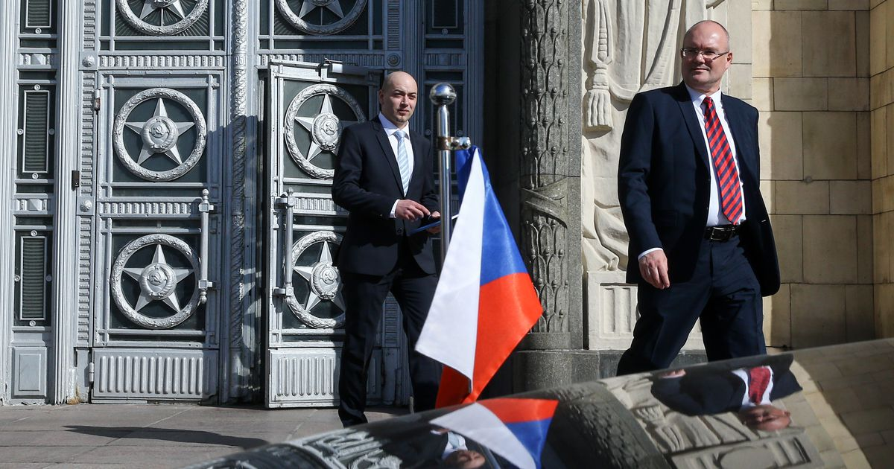
В Венской конвенции о дипломатических сношениях 1961 г установлено деление глав дипломатических представительств на три класса
Поскольку государства обладают суверенным равенством, то и главы их диппредставительств, согласно Венской конвенции, равны между собой вне зависимости от класса.
Исключения составляют лишь различия, связанные с протокольным старшинством и вытекающими из этого вопросами дипломатического этикета.
Тот факт, что дипломатическое представительство учреждено со главе с дипломатом, имеющим тот или иной класс, может являться лишь показателем степени развитости и активности отношений между государствами.
Класс послов и нунциев
Аккредитуются при главах государств
Класс посланников и интернунциев
Аккредитуются при главах государств
Класс поверенных в делах
Аккредитуются при министрах иностранных дел (не следует смешивать с временным поверенным в делах)
К концу ХХ века последние два класса глав диппредставительств почти перестали назначаться.

Slide 3


Нередко в практике дипломатической службы можно встретить посла по совместитель ству
Как правило, это происходит в тех случаях, когда сотрудничество между государствами практически отсутствует или является малоактивным.
Поскольку содержание диппредставительства за рубежом обходится государству весьма дорого, то во второй половине ХХ века некоторые страны, особенно небольшие, в целях экономии средств перешли к практике аккредитации послов по совместительству, т.е. не в одной, а в двух и даже нескольких странах одновременно. Эта практика себя в основном оправдала.
Венская конвенция о дипломатических сношениях 1961 г. допускает аккредитование дипломатического представителя по совместительству в одной или в ряде стран.
В подобных случаях глава представительства имеет свою резиденцию в столице одного из государств, где он аккредитован. Постоянно работая в одной стране, он периодически выезжает в другие страны аккредитования, т.е. бывает там по мере необходимости.
В стране аккредитации по совместительству может функционировать небольшой аппарат сотрудников во главе с временным поверенным в делах , однако гораздо чаще какой-либо постоянный персонал там отсутствует и офиса посольства не имеет.

Slide 4

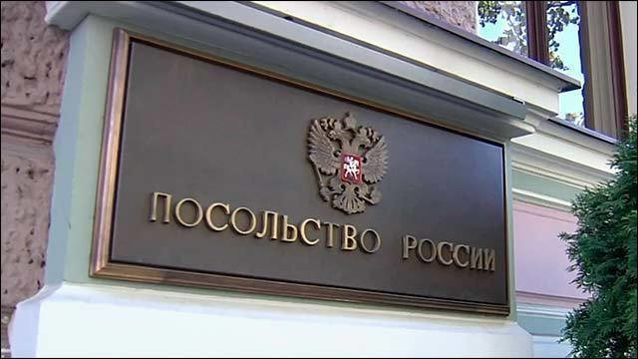
Кустовое посольство стали применять в последние годы является усовершенствованным вариантом назначения посла по совместительству применяется в целях экономии средств есть практика учреждения таких диппредставительств Россией
Смысл такой практики в том, что посольство базируется в одной, как правило, наиболее влиятельной или наиболее удобной стране региона, но обслуживает сразу ряд государств, расположенных по соседству.
Посол, возглавляющий такое «кустовое посольство», аккредитуется в других государствах по совместительству.

Slide 5
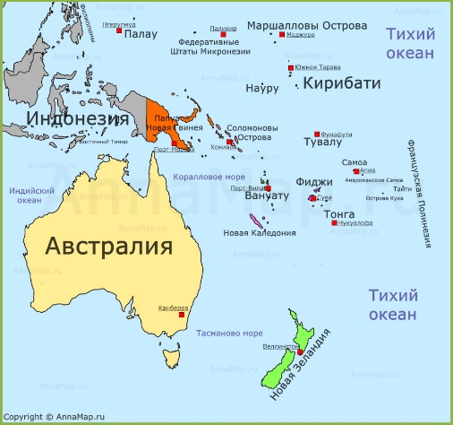
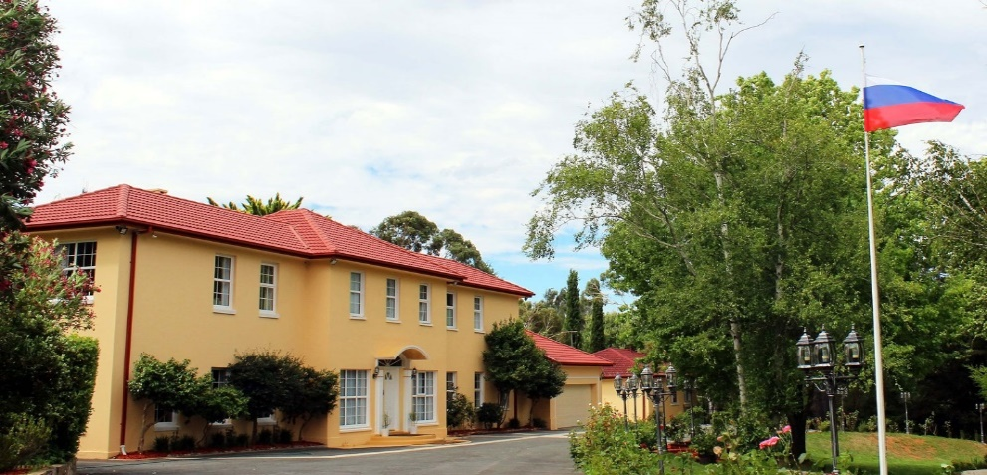



Пример 1
Посол России в Австралии
по совместительству исполняет представительские функции в странах
Вануату
Науру
Фиджи

Slide 6
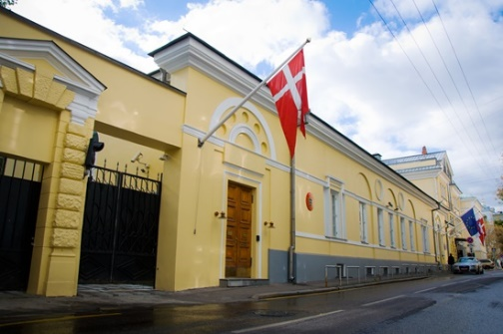
Посол Королевства Дании в Москве является также послом:
Пример 2
Республики Беларусь
Республики Казахстан
Республики Кыргызстан
Дипломатическим отношениям России и Дании 525 лет.
Здание посольства Дании в Москве
Республики Таджикистан
Республики Туркменистан
Республики Узбекистан

Slide 7
Согласно Венской конвенции о дипломатических сношениях 1961 года государство пребывания может устанавливать ограничения по численному составу работников иностранного диппредставительства.
В основном вопрос о численности сотрудников диппредставительства решается путем заключения
конкретного двустороннего соглашения, устанавливающую численную квоту на дипломатических и административно технических сотрудников.
Если такого соглашения стороны не подписали, то государство пребывания может предложит , чтобы
численность персонала иностранного представительства сохранялась в пределах , которые оно
считает разумным, исходя из потребностей этого представительства.
На практике данное положение Конвенции иногда приводит к тому, что принимающее государство в одностороннем порядке устанавливает квотные ограничения на численность сотрудников иностранного диппредставительства, желая, видимо, ограничить возможности его дипломатической активности.
Руководствуясь принципом взаимности государство, направляющее дипломатическое представительство,
может в свою очередь также установить такого рода квотные ограничения для численности
работников диппредставительства принимающей стороны.
В основном Вопрос о численности сотрудников диппредставительства решается путем
заключения конкретного двустороннего соглашения, устанавливающего численную квоту
на дипломатических и административно-технических сотрудников
Однако!

Slide 8

Назначение посла.
Издавна существует правило предварительного выяснения: будет ли конкретное лицо, предлагаемое на должность посла, принято в этом качестве без предубеждений и подозрений в стране пребывания.
Венской конвенцией предусматривается, что аккредитующее государство должно получить согласие («агреман») правительства государства пребывания на назначение конкретного лица, которое оно предполагает аккредитовать как главу своего дипломатического ведомства в этом государстве.
Нота с просьбой об агремане отправляется в МИД страны пребывания. К ней прилагается краткая биографическая справка о кандидатуре нового посла ( Curriculum Vitae или CV)
Пример текста запроса агремана
(Пер. с англ.)
Британское посольство
Москва
20 апреля 1982 г.
Его Превосходительству Г-ну А.А. Громыко
Министру иностранных дел Союза Советских
Социалистических Республик
Москва
Ваше Превосходительство,
По поручению правительства Ее Величества имею честь сообщить Вашему Превосходительству, что предполагается назначить Иэна Сазерленда, кавалера ордена св. Михаила и св. Георгия 2-й степени, моим преемником в качестве посла Ее Величества в Москве.
Послужной список сэра Иэна Сазерленда прилагается. Имею честь осведомиться, является ли его кандидатура приемлемой для Правительства Союза Советских Социалистических Республик.
Примите, Ваше Превосходительство, уверения в моем самом высоко уважении.
Кэртис КИБЛ

Slide 9
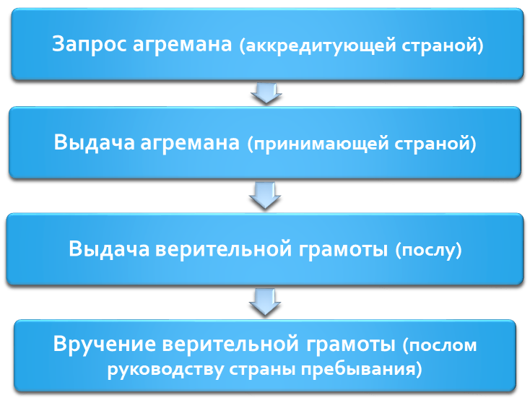
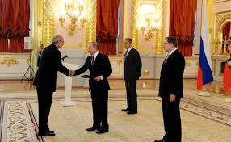
В различных случаях агреман может запрашиваться по-разному.
Если дипломатические отношения между двумя государствами только устанавливаются и глава диппредставительства назначается впервые, то запрос может быть сделан в третьей стране через диппредставителей в ней обеих договаривающихся сторон.
В случае замены одного главы диппредставительства другим запрос агремана, как правило, делается его предшественником перед отъездом из страны или временным поверенным в делах в случае, если прежний посол уже уехал из страны.
Глава диппредставительства считается приступившим к выполнению официальных функций в государстве пребывания с момента вручения им своих верительных грамот главе принимающего государства.
Обычно вместе с верительными грамотами вновь назначенный посол вручает и отзывную грамоту своего предшественника.
В некоторых странах существует практика направления от имени главы государства пребывания в адрес главы аккредитующего государства отпускной грамоты, где содержатся комплименты в адрес отъезжающего посла.

Slide 10
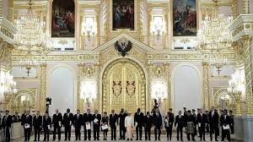
Время ответа на запрос агремана Венской конвенцией не определено.
В случае значительной задержки с получением агремана аккредитующее государство воспринимает это как вежливую форму отказа. Тогда, не предавая ситуацию огласке и ничего не выясняя, МИД начинает подбирать нового кандидата в послы, а затем запрашивать агреман уже для него.
Вручение верительных грамот президенту РФ вновь прибывших послов.
Существуют три основных причины отказа
Личность кандидата (факты его биографии, отношение к будущей стране пребывания) по каким-то причинам не подходит властям, которые должны дать агреман.
Некоторые особенности и нюансы межгосударственных отношений (к личности посла не имеют отношения)
Большинство стран не допускают, чтобы «чужой» посол был гражданином их государства (не очень распространенная практика).
Крайне редко бывают случаи, когда временный поверенный в делах назначается послом.

Slide 11
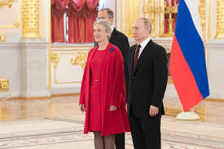
Президент Российской Федерации
Его Превосходительству Господину Альваро Урибе Велесу,
Президенту Республики Колумбии
Ваше Превосходительство,
Следуя политике укрепления сотрудничества между народами и желая способствовать развитию дружественных отношений между Российской Федерацией и Республикой Колумбией, я решил аккредитовать при Вас, Ваше Превосходительство, гражданина Юрия Петровича Корчагина в качестве своего Чрезвычайного и Полномочного Посла.
Аккредитуя гражданина Юрия Петровича Корчагина настоящей грамотой, прошу Вас, Ваше Превосходительство, принять его с благосклонностью и верить всему тому, что он будет иметь честь излагать Вам от моего имени и от имени Правительства Российской Федерации.
В. Путин
Москва, Кремль
____________ 2003 года
Скрепил И. Иванов
Министр иностранных дел
Российской Федерации
Верительные грамоты (lettres de creance —
фр.) являются документом, который официально удостоверяет статус посла как представителя главы государства.
Вручение верительных грамот вновь прибывшим послом имеет чрезвычайно большое символическое значение в практике дипломатических отношений. Вручая свои верительные грамоты главе государства аккредитации, посол вступает с ним в свой первый официальный контакт.
Учитывая большое политическое значение этой первой встречи, церемония вручения верительных грамот всегда отличается особой торжественностью.

Slide 12
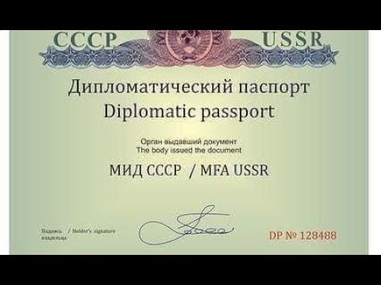
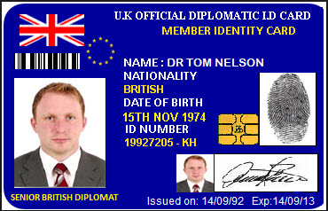
Принято уведомлять МИД страны пребывания о прибытии и об окончательном отъезде сотрудников диппредставительства, направляя ему вербальную ноту.
Предусматривается также рассылка циркулярной ноты с извещением о прибытии на работу новых дипломатических сотрудников.
Члены дипломатического, административно-технического и обслуживающего персонала получают соответственно дипломатическую или служебную визу
Персонал диппредставительства
Дипломаты (сотрудники МИД)
Административно-технический персонал
Обслуживающий персонал
Военные, военно-морские, военно-воздушные атташе, а также их помощники
Лица, командируемые в посольство по линии других государственных ведомств
Частные домашние работники (не являются служащими аккредитующего государства)
Все прибывающие на работу в диппредставительство сотрудники обязаны получить в МИД страны пребывания дипломатическую или служебную карточку, которая подтверждает аккредитацию этого сотрудника в стране пребывания.

Slide 13

Персо́на нон гра́та (лат. persona non grata — «нежелательная персона», «нежелательное лицо») — иностранное лицо (персона), которому властями принимающего государства отказано в одобрении (агремане), а также дипломатический представитель, пребывание которого правительство государства аккредитации объявило нежелательным.
При этом власти принимающего государства, согласно Венской конвенции о дипломатических сношениях 1961 года, не обязаны объяснять причины, по которым дипломат объявляется персоной нон грата. Данное определение является наиболее серьёзной формой порицания, которая может применяться к иностранным дипломатам, которые защищены дипломатическим иммунитетом от ареста и других видов судебного преследования.
Также в дипломатии может применяться противоположный по смыслу термин Персо́на гра́та (лат. persona grata — «лицо, пользующееся доверием»).
Как только государство объявило человека персоной нон грата, ему надлежит в указанный срок покинуть страну. Если дипломат или человек, обладающий дипломатическим статусом, не покинет территорию выславшей его страны в срок без уважительных причин, то местные власти могут депортировать его как обычного иностранного гражданина.
Утрата доверия может произойти из-за нарушения правил поведения или из-за напряженности между странами в конкретный момент.
Мотивом также может стать:
- критика человеком местных властей,
- любое вмешательство во внутренние дела страны,
- неуважение к ее законам и обычаям,
- злоупотребление дипломатическими привилегиями и иммунитетами,
- нарушение общепринятых международных норм поведения,
- очень часто за данной формулировкой может стоять обвинение в шпионаже.

Slide 14

Дипломати́ческий ко́рпус (фр. corps diplomatique, CD) — дипломатический персонал дипломатических представительств, находящихся в данной стране.
В узком смысле — главы диппредставительств в их совокупности, включая временных поверенных в делах; в широком смысле — все члены дипломатического персонала, подчинённые главе дипломатических представительств.
В соответствии со сложившейся практикой к дипломатическому корпусу относят лиц, занимающих должности:
- советников-посланников, советников, первых, вторых и третьих секретарей атташе.
В широком смысле к дипломатическому корпусу также относят лиц, пользующихся дипломатическим статусом:
- военных, военно-воздушных и военно-морских атташе, их помощников,
специалистов, назначаемых на дипломатические должности,
руководителей торгового представительства и его заместителей (по договорённости со страной пребывания),
членов семей всех перечисленных выше лиц (жены и дети, при этом сыновья — до достижения совершеннолетия, а незамужние дочери — независимо от возраста)

Slide 15

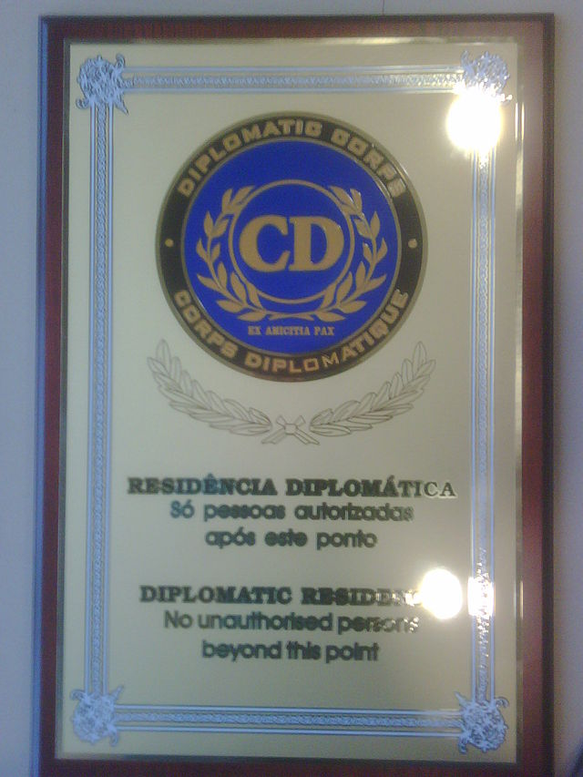
не имеет какого либо политического или юридического статуса, не обладает юридическими правами и не может выступать в качестве политической силы. не имеет права вмешиваться во внутренние дела государства пребывания.
Дипломатический корпус:
обычно имеет старшину (старейшину, дуайена) — старшего по классу и первого по времени своей службы в данной стране в этом классе дипломатического представителя.
Дуайеном может выступать только дипломатический представитель высшего класса — посол или папский нунций.
Появление понятия «дипломатический корпус» связано с тем, что приезжавшие в иностранное государство дипломаты и члены их семей неизбежно оказывались в определенной изоляции от местного населения и представляли собой некую обособленную группу в чужом городе.
Со временем в дипломатическом корпусе сложилась дипломатическая солидарность, поскольку оказавшиеся на чужбине люди, особенно при возникновении кризисных и экстремальных ситуаций (военные конфликты, государственные перевороты, революции, стихийные бедствия и т.п) вынуждены были полагаться друг на друга, оказывать взаимную помощь.

Slide 16

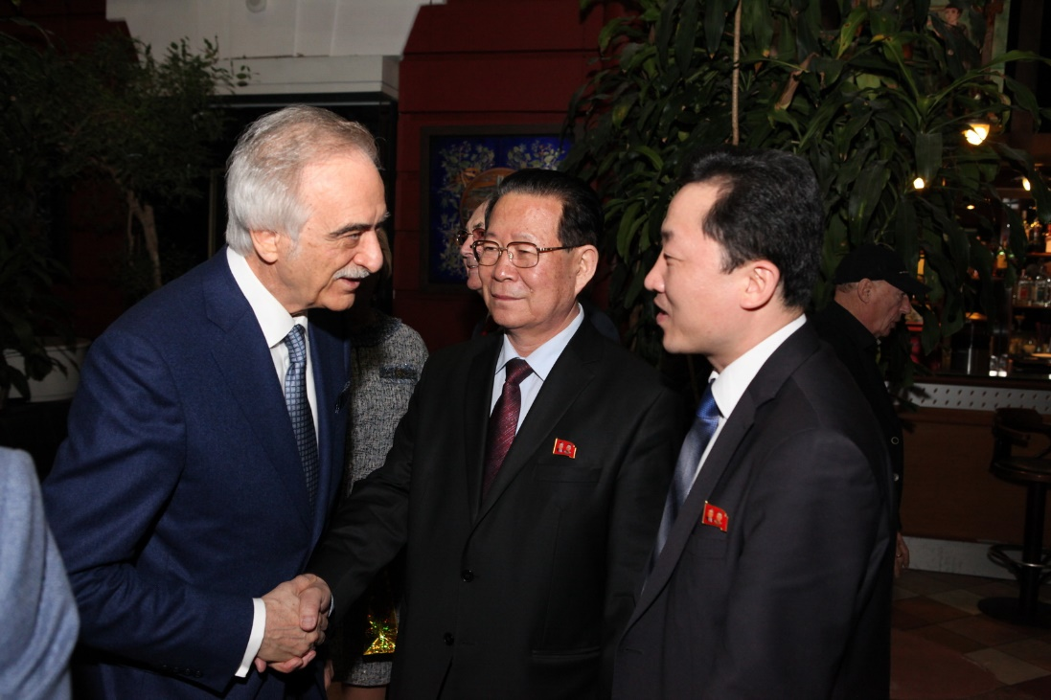
Дуайен является признанным посредником между дипломатическим корпусом и правительством, при котором он аккредитован в качестве посла своего государства.
Если власти страны пребывания хотят довести какую-либо информацию до сведения всего дипломатического корпуса, они могут передать ее через дуайена, который в свою очередь примет необходимые меры для того, чтобы проинформировать своих коллег.
На официальных церемониях дуайен выступает от имени всего дипломатического корпуса, приветствуя главу государства или представляя дипломатический корпус в целом.
Супруга дуайена имеет определенные обязанности в отношении жен глав диппредставительств, например в вопросах представления супруг послов супруге главы государства.
Вместе с тем дуайен не может давать другим членам возглавляемого им дипломатического корпуса никаких распоряжений.
Дуайеном дипломатического корпуса в Москве является Чрезвычайный и Полномочный посол Азербайджанской республики в Российской Федерации Полад Бюльбюль оглы.

